Slide 1

Dia, Fecha:
Hora de inicio:
Lógica de Sistemas Sección
NOMBRE DEL TUTOR

Slide 2

Repaso unidad 1 y 2
Lógica de Sistemas
Escuela de Ingenieria de Ciencias Y Sistemas
Facultad de Ingenieria
Universidad de San Carlos de Guatemala

Slide 3


Agenda
Recursos
Link del Video
RECORDATORIOS
https://youtu.be/tNoXBPeJyMg
Link de Quizziz
Parcial 1
https://create.kahoot.it/details/cc5c8611-02c0-4f81-959c-f007e35484be

Slide 4
COMPETENCIA(S) QUE DESARROLLAREMOS
Reconoce los distintos tipos de bloqueos mentales mediante la identificación de ejemplos en experiencias cotidianas que dificultan la resolución de problemas
Analiza proposiciones y razonamientos en el lenguaje identificando premisas, conclusiones y sus relaciones lógicas dentro de textos y enunciados

Slide 5


¿QUÉ ES UN PROBLEMA?
Un problema es una situación en la que hay una diferencia entre el estado actual y el deseado, sin una solución evidente inmediata.

Slide 6

PASOS EN LA RESOLUCIÓN DE PROBLEMAS
  Definir el problema
  Generar alternativas
  Evaluar y elegir
  Implementar y monitorear

Slide 7

PASO 1 - DEFINIR EL PROBLEMA
  Identificar el problema real.
  Separar hechos de opiniones.
Ejemplo:
La impresora no imprime
Definiendo el problema sería
Verificar conexión USB

Slide 8


PASO 2 - GENERAR SOLUCIONES
  Lluvia de ideas sin juzgar.
  Involucrar diferentes perspectivas.
Ejemplo: Revisar drivers, cambiar cable, probar otra impresora.

Slide 9


PASO 3 - EVALUAR Y SELECCIONAR
  Dentajas y desventajas de cada opción.
Ejemplo: Se decide cambiar el cable dañado.

Slide 10


PASO 4 - IMPLEMENTAR Y MONITOREAR
  Aplicar la solución.
  Verificar funcionamiento.
Ejemplo: Probar impresión con diferentes documentos.

Slide 11

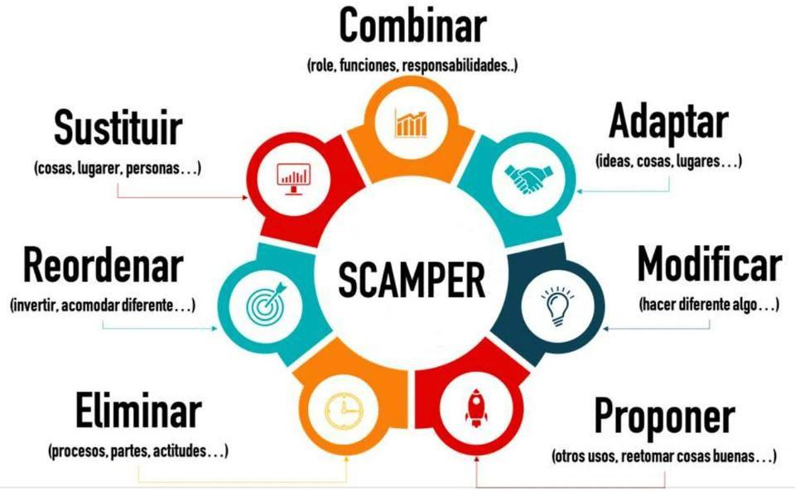

TÉCNICAS PARA PRODUCIR IDEAS
  Brainstorming
  Mapas mentales
  SCAMPER
Estas técnicas estimulan la creatividad y rompen patrones.

Slide 12


EJEMPLO DE BRAINSTORMING
Problema: Mejorar una app de notas.
Hacer el planteamiento de ideas:
  Reconocimiento de voz
  Sincronización
  Alertas inteligentes

Slide 13


TIPOS DE PENSADORES
  Speculator: Innovador, curioso.
  Rentier: Conservador, tradicional.
Todos pueden aprender a producir ideas.

Slide 14



MÉTODO PARA SER MÁS EFICIENTE
Etapas para producir ideas:
  Reunir información
  Analizarla
  Relajarse
  Generar ideas
  Probar y ajustar

Slide 15
EJEMPLO DEL MÉTODO EFICIENTE
Caso: Crear un nuevo sistema de reservas.
  Paso 1: Reunir datos de usuarios.
  Paso 2: Analizar patrones de uso.
  Paso 3: Relajarse.
  Paso 4: Surge idea de un chatbot.
  Paso 5: Implementar y ajustar.

Slide 16
INTRODUCCIÓN A LA LÓGICA
Lógica se puede definir con los tres aspectos claves que a continuación se detallan
  Pensar: Formar imágenes mentales.
  Razón: Buscar coherencia entre conceptos.
  Razonamiento lógico: Premisas que llevan a una Conclusión.

Slide 17
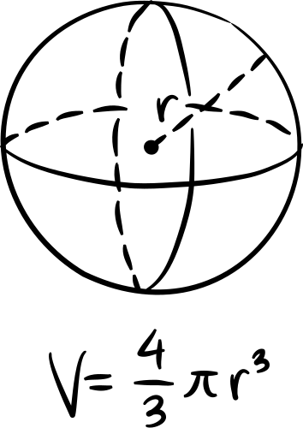

APLICACIONES DE LA LÓGICA
La lógica es transversal a muchas disciplinas.
  Matemáticas
  Filosofía
  Gramática
  Sociología

Slide 18
ESTRUCTURA DE LA LÓGICA
  Apofántica: Concepto, juicio, razonamiento.
  Teorética: Plantea y resuelve problemas.
  Método científico: Pasos para buscar soluciones.
  Lógica matemática: Razonamiento exacto y formal.

Slide 19
REFERENCIAS
  Universidad de San Carlos de Guatemala. (s.f.). Unidad 1: La creatividad y bloqueos mentales [Material del curso Lógica de Sistemas, Facultad de Ingeniería].
  Universidad de San Carlos de Guatemala. (s.f.). Unidad 2: Lógica [Material del curso Lógica de Sistemas, Facultad de Ingeniería].

Slide 20

¡GRACIAS POR SU ATENCIÓN!
DUDAS
RECUERDA QUE TENEMOS NUESTRO FORO SEMANAL DONDE PUEDES CONSULTAR CUALQUIER DUDA QUE TE SURJA EN LA SEMANA

